Slide 1

اسم المقرر
إدارة الأعمال الإلكترونية
E-Business
استاذ المقرر
د/ مصلح العضايله
جامعة الملك فيصل
عمادة التعلم الإلكتروني والتعليم عن بعد
1

Slide 2
المحاضرة الرابعة
أسواق التجارة الإلكترونية
E-commerce Markets

Slide 3
عناصر المحاضرة
التسوق التقليدي
التسوق الإلكتروني
الأسواق الإلكترونية
وظائف السوق
عناصر السوق
أنواع المتاجر في السوق الإلكترونية
التنافس

Slide 4

السوق التقليدي
هو المكان الذي يلتقي فيه البائع والمشتري لتبادل المنتج بمال أو تبادل المنتج بمنتج أو خدمة أو معلومات.

Slide 5

السوق الإلكتروني
هو المكان الذي يلتقي فيه البائع والمشتري ولكن يتم اللقاء عبر الانترنت online عبر البيئة الافتراضية لتبادل المنتج بمال أو تبادل المنتج بمنتج أو خدمة أو معلومة. فالسوق هو المكان الذي يكتشف فيه السعر.

Slide 6
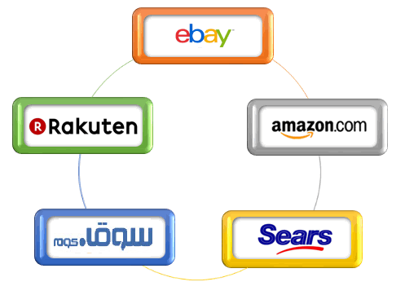
الأسواق الالكترونية
السوق الإلكتروني عبارة عن شبكة من التفاعلات والعلاقات حيث يتم تبادل المعلومات والمنتجات والخدمات والمدفوعات.
والسوق الإلكترونية هي المكان الذي يجتمع فيه المتسوقين والباعة إلكترونيا.
يتم في السوق الإلكترونية التفاوض بين البعة والمشترين، وتقديم العطاءات، وإبرام الاتفاقات بشكل مباشر online، أو غير مباشر Off line.

Slide 7
الفرق بين الأسواق التقليدية والأسواق الرقمية
الأسواق الرقمية | الأسواق التقليدية
البيع الإلكتروني Online | البيع التقليدي (السوق)
المنتجات رقمية Digital | المنتجات حسية / لمسية
كتالوج إلكتروني | كتالوج ورقي
استخدام الإنترنت والموبايل | استخدام الشبكات العادية
الفواتير إلكترونية | الفواتير ورقية
الإنتاج مخصص حسب رغبة الزبون | الإنتاج شامل وواسع جدا

Slide 8

وظائف السوق
ربط / مطابقة الباعة بالمشترين. (من أهم الوظائف)
تسهيل العمليات التي تتم في السوق. مثل: تدفق المعلومات، انتقال المنتجات والخدمات من البائع إلى المشتري.
السوق بنية قانونية تنظيمية للبائع والمشتري.
حيث أن السوق يشكل المكان القانوني النظامي الذي تتم فيه عملية البيع والشراء والدول تحمي المستهلك من الغش.

Slide 9
عناصر السوق
الزبائن Customers .
الباعة Seller .
المنتجات Products : هناك المنتجات الرقمية Digital Products مثل / الكتب ، المحاضرات ، الأفلام ، التذاكر ، الجرائد .
البنية التحتية : السوق الإلكتروني تحتاج إلى شبكات وقواعد معلومات وسيرفرات وأجهزة حاسبات آلية سريعة وخطوط ضوئية وألياف بصرية سريعة تنقل فيها المعلومات من مكان إلى مكان آخر ومن دولة لأخرى ومن قاعدة بيانات إلى قاعدة بيانات أخرى حتى يكون هناك نجاح للسوق والتجارة الإلكترونية يجب أن يكون هناك بنية تحتية قوية حتى تدعم هذا النوع من التجارة .

Slide 10
عناصر السوق
Front –end : هي الشاشة التي يتعامل معها الزبون أو العميل حتى يتم عملية الشراء .
Back – end : هي العمليات التي تتم بدون أن يراها العميل عن طريق الشركة البائعة للمنتج حتى تتم عملية الشراء وإيصال المنتج للعميل .
الوسطاء : هو الشخص الذي يكون بين البائع والمشتري حتى ينقل المعلومات ويسهل عملية الشراء ويحفز البائع على البيع ويشجع المشتري على الشراء لإتمام عملية البيع والشراء . والوسطاء لهم دور كبير في السوق الإلكتروني والعمل الإلكتروني .
شركاء العمل : هناك شركاء يعملون معنا في العمل الذي نقوم به ، فهناك شركات تعمل في مجال الشحن ، التقنية ، إيصال المنتج للزبون ، والتأمين ، ... وغيرها .
خدمات الدعم والمساندة : مثل / خدمة العملاء والضمان والوثيق .

Slide 11
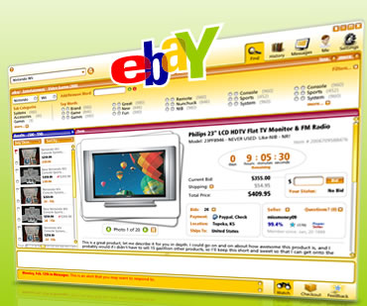
أنواع المتاجر في السوق الإلكترونية
المتجر الإلكتروني Storefront:
هو موقع إلكتروني لشركة واحدة يوجد فيه منتجات وخدمات معروضة للبيع.
المواصفات التي يجب أن تتوفر في المتجر الإلكتروني (عناصر المتجر الإلكتروني):
الكتالوج الإلكتروني.
محرك البحث Search Engine : وهو برنامج صغير يستخدمه المشتري للبحث في الكتالوج عن المنتج المطلوب.
سلة التسوق Shopping Cart
منطقة الدفع المالي: هي صفحة خاصة في الموقع لتوضيح طريقة الدفع بعد اختيار المشتريات.
منطقة شحن وإيصال المنتج : هي خيارات توضح طريقة إيصال المشتريات المادية، أما المشتريات (المنتجات الرقمية ) لا تحتاج إلى شحن وإيصال .
خدمات العملاء Customer Service : وتشمل إعطاء معلومات عن المنتج وتسجيل المنتج والضمان والمساعدة بعد شراء المنتج .

Slide 12
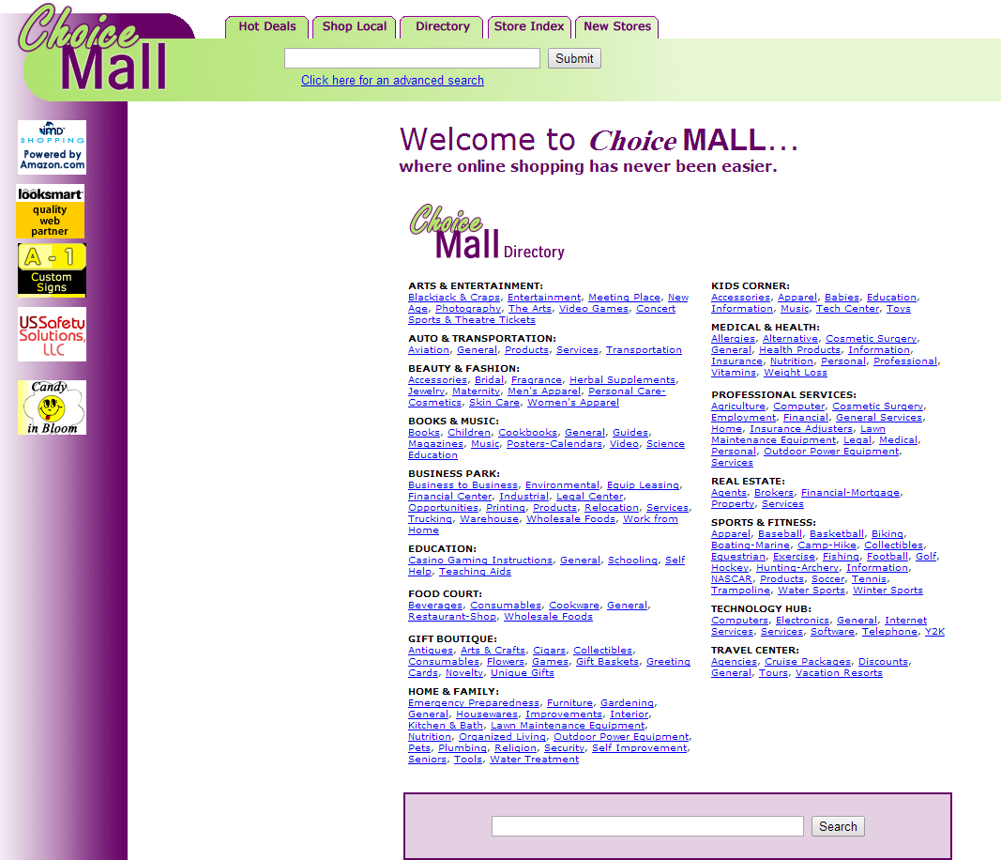
أنواع المتاجر في السوق الإلكترونية
المجمع التجاري الإلكتروني E-Mall :
هو عبارة عن مركز تسوق إلكتروني يوجد فيه العديد من المتاجر الإلكترونية ، قد يصل عددها إلى عشرات الآلاف .
من أشهرها: Choicemall.com

Slide 13
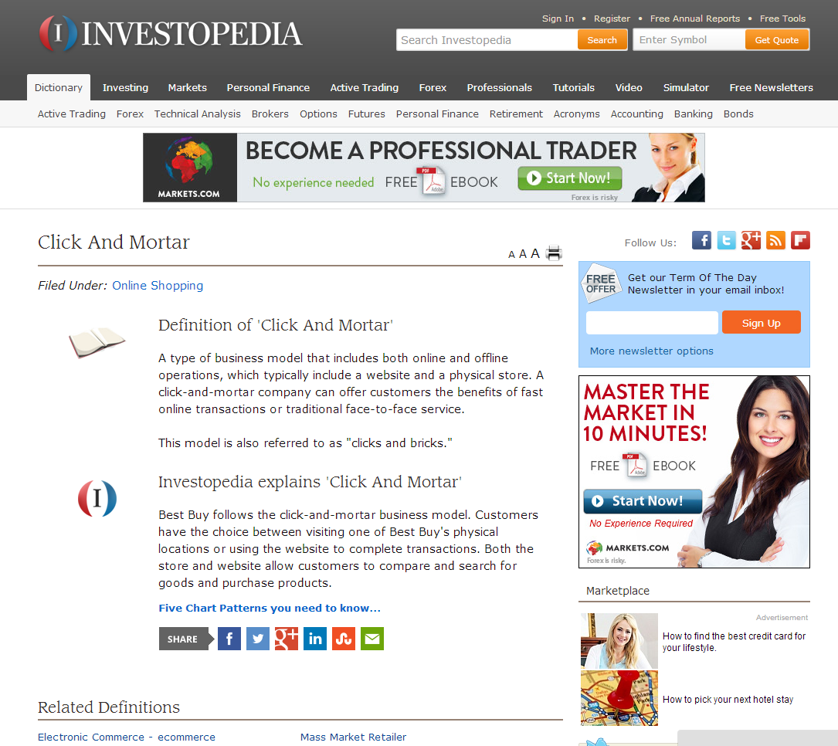
أنواع المتاجر/ المراكز التجارية الإلكترونية
1- المتجر / المركز العام General:
ليس له طبيعة معينة فهو يبيع كافة أنواع السلع والخدمات، مثل موقع ebay.com.
2- المركز المتخصص:
لا يبيع إلا بضاعة معينة، مثل: 1200flowers.com متجر متخصص ببيع الورود فقط.
3- متاجر / مراكز إقليمية – عالمية:
يخدم منطقة معينة فقط. عالمية: يخدم كافة أنحاء العالم في أي دولة.
4- المتاجر الإلكترونية:
مثل Pure – online :
5- المتاجر المزدوجة:
تمزج بين السوق التقليدي والإلكتروني،
مثل موقع Click – Mortar

Slide 14

الأسواق الخاصة والأسواق العامة
الأسواق الخاصة Private Markets:
هي شركة تفتح سوق لا يمكن للجميع الدخول فيه هو فقط مفتوح لمجموعة معينة من العملاء أو الزبائن أو الشركات التي تعمل مع هذه الشركة في نفس المجال أو الصناعة، مثل: صناعة الحديد، النفط والبترول.
الأسواق العامة Public Markets:
هي أسواق ربما تكون مفتوحة فيها باعة ومشترون تدار من قبل طرف آخر.

Slide 15

المنافسة Competition
عوامل المنافسة في التجارة الإلكترونية :
انخفاض تكلفة البحث عن المعلومات .
المقارنة السريعة بين السلع .
الاختلاف / التخصيص Customization / Difference
الاختلاف: المستهلك يريد سلعة مختلفة عن الآخرين لا توجد عند غيره، سلعة فريدة ومتميزة تشعره بالرضا والتميز عن غيره من المستهلكين .
التخصيص: أعطت الانترنت المستهلك القدرة على أن يبني مواصفات المنتج حسب حاجته الشخصية Personalization

Slide 16

بحمد الله

